Slide 1
НАУЧНО-ИССЛЕДОВАТЕЛЬСКИЙ ИНСТИТУТ АКУШЕРСТВА И ПЕДИАТРИИ
ГОСУДАРСТВЕННОЕ БЮДЖЕТНОЕ ОБРАЗОВАТЕЛЬНОЕ УЧРЕЖДЕНИЕ «РОСТОВСКИЙ ГОСУДАРСТВЕННЫЙ МЕДИЦИНСКИЙ УНИВЕРСИТЕТ»
МИНИСТЕРСТВА ЗДРАВООХРАНЕНИЯ РОССИЙСКОЙ ФЕДЕРАЦИИ
Олигоменорея и вторичная аменорея в пубертате – как, когда и что делать?
Проф. Андреева В.О.

Slide 2
Олигоменорея (N91.3, N91.4 по МКБ-Х) Аменорея (N91.0, N91.1 по МКБ-Х)
Олигоменорея – доминирующий тип НМЦ, заболеваемость, которой составляет от 8% до 22% [1]. Истинная частота олигоменореи у подростков может быть гораздо выше и, в ряде случаев, обусловлена поздним обращением к гинекологу, неэффективными профилактическими осмотрами, недооценкой проблемы НМЦ участковыми педиатрами и эндокринологами.
Вторичная аменорея - отсутствие менструаций в течение 6 месяцев при ранее нерегулярном менструальном цикле, отсутствие менструаций в течение 3 месяцев при ранее регулярном менструальном цикле [1].
Термин «олигоменорея» подразумевает нарушение менструального цикла, при котором его длительность составляет более 35 дней [1,2]; или частоту менструаций менее 9 в год [1].
1 Клинические рекомендации : Аменорея и олигоменорея. РОАГ. – 2021
2. Hickey M., Balen A. Menstrual disorders in adolescence: investigation and management //Human reproduction update. – 2003. – Т. 9. – №. 5. – С. 493-504.

Slide 3
Ключевые моменты
1
Гипоталамические нарушения могут быть причиной как первичной, так и вторичной олигоменореи и аменореи.
Аномальная масса тела – ожирение и дефицит питания, стресс, чрезмерные физические нагрузки – наиболее частые причины функциональной гипоталамической аменореи (и олигоменореи) у подростков и молодых женщин.
Вторичная аменорея и олигоменорея – диагнозы «исключения», лечебная тактика в каждом случае должна быть индивидуальной
2
3

Slide 4
МКБ-11
МКБ-10
16 Болезни мочеполовой системы
XIV Болезни мочеполовой системы
(N00-N99)
N91.0 Первичная аменорея
N91.1 Вторичная аменорея
Отсутствие менструаций у женщин, у которых раньше они были
N91.2 Аменорея неуточненная
N91.3 Первичная олигоменорея
Скудные или редкие менструации с начала их появления
N91.4 Вторичная олигоменорея
Скудные или редкие менструации у женщин с ранее нормальными менструациями
GA20.0 Аменорея
GA20.00 Первичная аменорея
GA20.01 Вторичная аменорея
GA20.0Y Другая уточненная аменорея
GA20.0Z Аменорея неуточненная
GA20.11 Редкое менструальное кровотечение

Slide 5
Определение нерегулярных менструальных циклов у подростков (по числу лет после менархе)
Число лет после менархе | Определение нерегулярных менструальных циклов
< 1 года | Межменструальный интервал до 90 дней является нормой
От 1 до 3 лет | < 21 или > 45 дней
> 3 лет | < 21 или > 35 дней или < 8 циклов в год
Первичная аменорея диагностируется при отсутствии менархе в возрасте 15 лет или спустя 3 года после телархе
Peña, A.S., Witchel, S.F., Hoeger, K.M. et al. Adolescent polycystic ovary syndrome according to the international evidence-based guideline. BMC Med 18, 72 (2020). https://doi.org/10.1186/s12916-020-01516-x).

Slide 6
Олиго-аменорея II
Уровень поражения | Причины | Частота (%)
Гипоталамус | Аномальная масса тела | 15
 | Спорт | 10
 | Стресс | 10
 | Опухоли | < 1
Гипофиз | Пролактинома | 18
 | «Пустое» турецкое седло | 1
 | Синдром Шихана | < 1
 | АКТГ-секретирующая аденома (Б-нь Кушинга) | < 1
Яичники | ПНЯ, аутоиммунное поражение | 10
 | СПКЯ | 30
 | Опухоли | < 1
Матка | С-м Ашермана | 5
Другие эндокринные железы | ВДКН «стертая» форма | < 1
 | Гипер- или гипотиреоз | < 1

Slide 7
АЛГОРИТМ диагностики при олигоменореи
Подтверждена или сомнительна
Исключить беременность
Исключена
Анамнез (+семейный) – стресс, спорт, диета, заболевания, медикаменты общий осмотр – рост, вес, стигмы, витилиго, гирсутизм, стрии
Боли в животе и/или кровяные выделения
Есть
нет
ИМТ < 17,5 (-2,0 SDS)
ИМТ N
ИМТ >+1,0 SDS ИМТ
Клинико-лабораторное исследование
Внематочная беременность
Маточная беременность
выявление признаков расстройств пищевого поведения
Гормональное исследование
УЗИ
МРТ
Консультация психиатра
Prol
ЛГ,ФСГ
Cort
Лептин
Диагноз «Нервная анорексия» подтвержден
ТТГ
17ГОП
ДГЭАс
Диагноз «Нервная анорексия» исключен
Э2
Ts
АМГ
Тест толер. к глюкозе
АКТГ
Ингибин В
Диагноз «Нервная анорексия» сомнителен

Slide 8
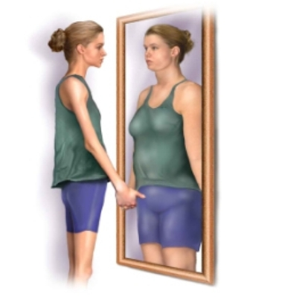
Критерии НЕРВНОЙ АНОРЕКСИИ (F 50.0 по МКБ Х)
Искажение образа своего тела принимает психопатологическую форму, при которой страх перед ожирением сохраняется в качестве навязчивой и/или сверхценной идеи и больной считает допустимым для себя лишь низкий вес
1
Потеря веса вызывается самим пациентом
2
Вес тела сохраняется пациентками на уровне как минимум на 15% ниже ожидаемого, ИМТ составляет 17,5 кг/м² или ниже
3
4
Общее эндокринное расстройство, включающее ось гипоталямус-гипофиз-яичники, проявляющееся аменореей

Slide 9
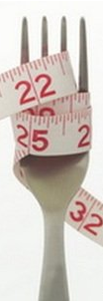
Динамика нервной анорексии (по Коркиной М. В., Цивилько М. А., Марилову В. В.)
Иници-альный
Аноректи-ческий
Кахекти-ческий
Этап редукции
Аменорея – постоянный признак НА, обусловлена резким снижением уровня гонадотропинов до препубертатного уровня. Биохимические медиаторы, вовлеченные в патогенез аменореи – лептин, кортизол, гормон роста и др.

Slide 10
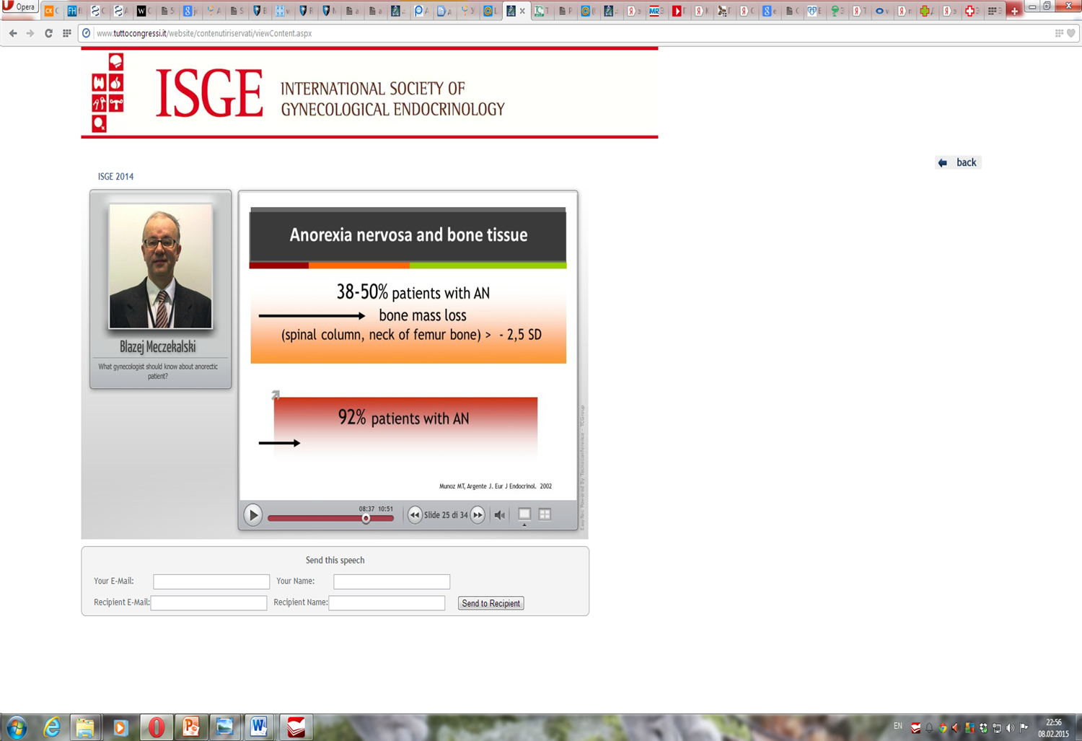
Риск переломов в 2-7 раз чаще у пациенток с НА, чем в популяции сверстниц
Риск переломов сохраняется более 10 лет

Slide 12
ЗГТ для подростков (эстрадиол – трансдермально; Утрожестан – per os)
Э2 1,5 мг (1 доза )
1 неделя
Э2 3 мг (2 дозы) 2-я неделя
Э2 3 мг (2 дозы) 3-я неделя
Э2 3 мг (2 дозы) 4-я неделя
Langrish et al, 2009
Микронизированный прогестерон 200-400 мг с 17-го по 26-й день цикла
Э2 – 1,5 мг
4 недели
Микронизированный прогестерон 200-400 мг с 17-го по 26-й день цикла
Panay et al, 2009

Slide 13
Проблема ожирения:
Ожирение сопряжено с психопатологическими, преимущественно, аффективными нарушениями, которые могут развиваться вследствие ожирения или предшествовать ему, способствуя избыточному набору веса.
Высокая частота ДЕПРЕССИЙ у подростков является одним из самых существенных психиатрических рисков суицидального поведения, а СУИЦИД как причина смерти находится на третьем месте (ВОЗ, 2014).
Zimmet P. 2011,
Павловская Е.В. и соавт., 2013

Slide 14
Активация норадренергических рецепторов в ЦНС
Реализация
стресс-реакции
КРГ
АКТГ кортизол
Prol
Нарушение секреции ГнРГ
Нарушение секреции ЛГ и ФСГ
Аменорея ановуляция
Активация
стресс-лимитирующих
систем
β-эндорфины
ГАМК
цитокины, NO в цнс

Slide 15
У женщин с функциональными НМЦ в 1,5 раза чаще встречаются депрессивные состояния
переутомление
эмоциональный
стресс
Недостаточность лютеиновой фазы
Снижение уровня прогестерона и его метаболитов (аллопрегнанолона)
Повышение риска развития депрессивных расстройств
НМЦ – нарушения менструального цикла
Сметник В.П. Тумилович Л.Г. Неоперативная гинекология: руководство для врачей. 3-е изд., перераб. И доп. Медицинское информационное агенство, 2007, 632 с.
Notes:
У пациенток с функциональными НМЦ в 1,5 раза чаще встречаются депрессивные состояния.
Ученые связывают эти изменения с падением уровня прогестерона и его метаболитов, в частности метаболита аллопрегнанолога. Эти гормональные изменения могут являться причиной повышения риска развития депрессивных расстройств.

Slide 16
Аменорея II
Уровень поражения | Причины | Частота (%)
Гипоталамус | Аномальная масса тела | 15
 | Спорт | 10
 | Стресс | 10
 | Опухоли | < 1
Гипофиз | Пролактинома | 18
 | «Пустое» турецкое седло | 1
 | Синдром Шихана | < 1
 | АКТГ-секретирующая аденома (Б-нь Кушинга) | < 1
Яичники | ПНЯ, аутоиммунное поражение | 10
 | СПКЯ | 18
 | Опухоли | < 1
Матка | С-м Ашермана | 5
Другие эндокринные железы | ВДКН «стертая» форма | < 1
 | Гипер- или гипотиреоз | < 1

Slide 17
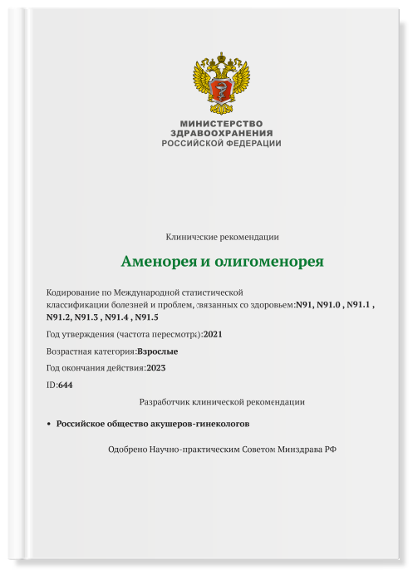
Рекомендуется провести пробу с прогестагенами после исключения беременности пациенткам с аменореей с целью оценки степени выраженности гипоэстрогении и маточной формы аменореи
Пробу с прогестагенами целесообразно выполнять после УЗИ органов малого таза
Вариантом проведения прогестагеновой пробы является 10-дневный прием микронизированного прогестерона 400 мг/сут
Появление закономерной менструалоподобной реакции (положительная проба) позволяет исключить маточную форму аменореи и низкую эстрогенную насыщенность
Отсутствие закономерной менструалоподобной реакции (отрицательная проба) указывает на выраженную гипоэстрогению или маточную форму аменореи
Клинические рекомендации МЗ РФ «Аменорея и олигоменорея», 2021
Notes:
Рекомендуется провести пробу с прогестагенами после исключения беременности пациенткам с аменореей с целью оценки степени выраженности гипоэстрогении и маточной формы аменореи
Пробу с прогестагенами целесообразно выполнять после УЗИ органов малого таза
Вариантом проведения прогестагеновой пробы является 10-дневный прием микронизированного прогестерона 400 мг/сут
Появление закономерной менструальноподобной реакции (положительная проба) позволяет исключить маточную форму аменореи и низкую эстрогенную насыщенность
Отсутствие закономерной менструальноподобной реакции (отрицательная проба) указывает на выраженную гипоэстрогению или маточную форму аменореи

Slide 18
Проба с гестагенами
Цель: уточнение функционального состояния эндометрия, оценка эстрогенной насыщенности на уровне эндометрия.
10-дневный прием микронизированного прогестерона 400 мг/сут.
При достаточной чувствительности эндометрия к прогестерону возникает увеличение объема матки и срединного М-эха к дню окончания применения препарата, а на отмену спустя 3-7 дней возникает реакция отторжения эндометрия. Отсутствие кровяных выделений может свидетельствовать о беременности, слабой пролиферативной трансформации эндометрия вследствие недостаточности предшествующего воздействия эстрогенов, рефрактерности рецепторного аппарата слизистой оболочки матки органической или врожденной природы или об анатомическом дефекте.
Считается, что проба может быть положительной, если уровень эстрадиола в сыворотке крови не менее 50 пг/мл (A).

Slide 19
Применение микронизированного прогестерона способствует инициации менструального цикла в случае его нарушения
Восстановление менструального цикла после 10 дневного лечения микронизированным прогестероном
Микрон. ПГ 200 мг
Микрон. ПГ 300 мг
Shangold M et al. Factors associated with withdrawal bleeding after administration of oral micronized progesterone in women with secondary amenorrhea, Fertility and Sterility, 1991, 56, 1040–1046.
Notes:
Исследование Шангольд показало, что для начала (инициации) менструального цикла в случае его нарушения наиболее оптимальной дозировкой является 300 мг/сут Утрожестана в течение 10 дней. микрониз. ПГ

Slide 20
Выбор дальнейшего лечения функциональных НМЦ
Если женщине необходима контрацепция и лечение гирсутизма и акне, а также при наличии у пациентки обильных менструаций, проявлений предменструального синдрома предпочтение лучше отдать КОК.
Если женщина готовится к беременности, но у неё выявлена недостаточность лютеиновой фазы, предпочтительны гестагены в циклическом режиме.
При гипогонадотропной аменореи, гипоэстрогении, ПНЯ - ЗГТ с натуральным эстрадиолом, при нормогонадотропной аменореи возможны назначение гестагенов в циклическом режиме, если проба с гестагенами была положительная.
Notes:
При назначении медикаментозного лечения в распоряжении клинициста оказывается три класса гормональных средств — гестагены в циклическом режиме, комбинированные оральные контрацептивы (КОК) и циклическая заместительная гормональная терапия (ЗГТ). • Если женщине необходима контрацепция, лечение гиперандрогенных состояний (гирсутизм, акне), а также при наличии у пациентки дисменореи, обильных менструаций, проявлений предменструального синдрома предпочтение лучше отдать КОК. • Если женщина готовится к беременности (даже в ближайшей перспективе), но у неё выявлена недостаточность лютеиновой фазы, предпочтительны гестагены в циклическом режиме. • При хроническом стрессе или центральных НМЦ (центральная нормогонадотропная олиго- или аменорея) возможны назначение гестагенов в циклическом режиме, если имеется дефицит эндогенного прогестерона, либо циклическая ЗГТ с натуральным эстрадиолом при дефиците эстрогенов. В случае назначения ЗГТ предпочтение стоит отдавать трансдермальному препарату – Эстрожель.

Slide 21
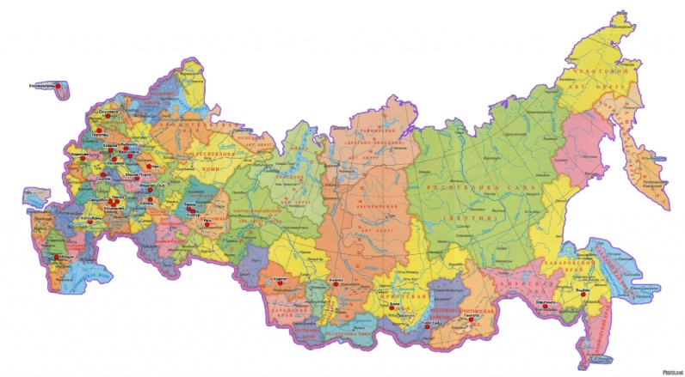
Терапия микронизированным прогестероном для нормализации менструального цикла в рутинной клинической практике: результаты российского многоцентрового наблюдательного исследования
76 ЛПУ (женские консультации) России (от Калининграда до Хабаровска);
776 женщин 18-40 лет с НМЦ (продолжительностью менее 24 или более 38 дней) на протяжении не менее 3 месяцев;
Для терапии назначался микронизированный прогестерон перорально 200-400 мг в сутки в течение 10 дней с 17 по 26 день менструального цикла;
Манухин И.Б., Юрасова Е.А., Кулешов В.М., Ткаченко Л.В., Синчихин С.П., Пашов А.И., Герасимов А.М., Карахалис Л.Ю., Аксененко В.А., Крамарский В.А. Применение микронизированного прогестерона для нормализации менструального цикла в рутинной клинической практике: результаты Российского многоцентрового наблюдательного исследования. Проблемы репродукции. 2019;25(5):60-68
Notes:
В 2018-2019 годах в России было проведено крупномасштабное исследование терапии НМЦ микронизированным прогестероном в рутинной клинической практике.
Исследование проводилось в 76 лечебных учреждениях России (от Калининграда до Хабаровска), в которых приняли участие 776 женщин в возрасте 18-40 лет с нерегулярным менструальным циклом (продолжительностью менее 24 или более 38 дней) по крайней мере на протяжении 3 месяцев, которым для терапии был назначен микронизированный прогестерон (Утрожестан) перорально 200-400 мг в сутки (средняя доза МП 300 мг/сут) в течение 10 дней с 17 по 26 день менструального цикла. Продолжительность лечения для каждой пациентки составила до 3 менструальных циклов, далее пациентки наблюдались в течение 3-6 менструальных циклов.

Slide 22
Эффективность терапии НМЦ
100%
98,3%
97,9%
Манухин И.Б., Юрасова Е.А., Кулешов В.М., Ткаченко Л.В., Синчихин С.П., Пашов А.И., Герасимов А.М., Карахалис Л.Ю., Аксененко В.А., Крамарский В.А. Применение микронизированного прогестерона для нормализации менструального цикла в рутинной клинической практике: результаты Российского многоцентрового наблюдательного исследования. Проблемы репродукции. 2019;25(5):60-68
Notes:
Основным критерием эффективности проводимой терапии являлась нормализация менструального цикла (продолжительностью 24-38 дней), что достигалось в 98,3% случаев после проведенного лечения. Достигнутый результат сохранялся на уровне 97,9% (657 из 671 доступных для анализа) через 6 месяцев наблюдения после окончания лечения.
Проведенный анализ выявленных нежелательных явлений показал благоприятный профиль безопасности проводимого лечения (качество и количество выявленных нежелательных явлений было сопоставимо данным, описанным в действующей инструкции по медицинскому применению препарата Утрожестан).
Исследование подтвердило хороший профиль эффективности и безопасности проведенной терапии нарушения менструального цикла (продолжительностью менее 24 или более 38 дней) по крайней мере на протяжении 3 месяцев препаратом микронизированного прогестерона в соответствии с локально одобренной инструкцией по медицинскому применению препарата Утрожестан - перорально 200-400 мг в сутки в течение 10 дней с 17 по 26 день менструального цикла.

Slide 23
Аллопрегнанолон – физиологический метаболит эндогенного и микронизированного прогестерона
Ходжаева З.С. и др. Нейробиологические эффекты прогестерона и его метаболитов в акушерской практике. Акушерство и гинекология, №5, 2016
Notes:
Аллопрегнанолон – физиологический метаболит эндогенного прогестерона и микронизированного прогестерона оказывает влияние на эмоциональную и психическую сферы, снижает риск развития депрессивных состояний, обладая мягким анксиолитическим эффектом. Синтетические гестагены не обладают данным метаболитом, следовательно, и всеми его эффектами.

Slide 24
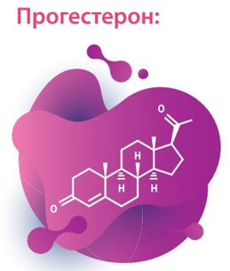
Микронизированный прогестерон для стартовой терапии функциональных НМЦ
Микронизированный прогестерон
* Как минимум в течение 6 месяцев после отмены терапии;
** По шкале общего клинического впечатления «Clinical Global Impression».
НМЦ – нарушения менструального цикла.
1. Манухин И. Б., Юрасова Е. А., Кулешов В. М., Ткаченко Л. В., Синчихин С. П., Пашов А. И., Герасимов А. М., Карахалис Л. Ю., Аксененко В. А., Крамарский В. А. Применение микронизированного прогестерона для нормализации менструального цикла в рутинной клинической практике: результаты Российского многоцентрового наблюдательного исследования. Проблемы репродукции. 2019; 25 (5): 60–68; 2. Blois et al. J Immunol, 2004; 3. Иванова Г. П., Горобец Л. Н. и др. Роль прогестерона и его метаболитов в регуляции функций головного мозга. Журнал неврологии и психиатрии им. С.С. Корсакова. 2018; 118 (5): 129–137. https://doi.org/10.17116/jnevro201811851129; 4. Lancet 2021; 397: 1668–74. Published Online April 26, 2021 hiips://doi.org/10.1016/S0140-6736(21)00683-8
Notes:
При выборе гестагена для терапии НМЦ следует заранее подумать о возможном наступлении беременности у пациентки на фоне применения препарата. Микронизированный прогестерон при этом обладает высоким профилем эффективности терапии НМЦ и безопасности для матери и плода в случае наступления беременности на фоне применения препарата. Кроме того, обладая анксиолитическимим свойствами своих метоболитов, микронизированный прогестерон снижает уровень тревого и стресса, что является также важным фактором в терапии НМЦ.

Slide 25
Микронизированный прогестерон снижает тревожность и уровень стресса
*MDQ Menstrual Distress Questionnaire (дистресс-опросник) Dennerstein L et al. Br Med J 1985; 290: 1617–1621;
Бруно Де Линьер. Натуральный прогестерон и его особенности. Российский Вестник Акушера гинеколога, №3, 2003
Notes:
Прогестерон (Утрожестан) - антистрессовый гормон-адаптоген, обладающий анксиолитическим эффектом, благодаря его естественным α-метаболитам, в отличие от синтетических гестагенов.
Анксиолитическое действие Утрожестана благоприятно сказывается на эмоциональном фоне и уровне тревожности пациентки, что было показано в исследовании Денерштейн.

Slide 26
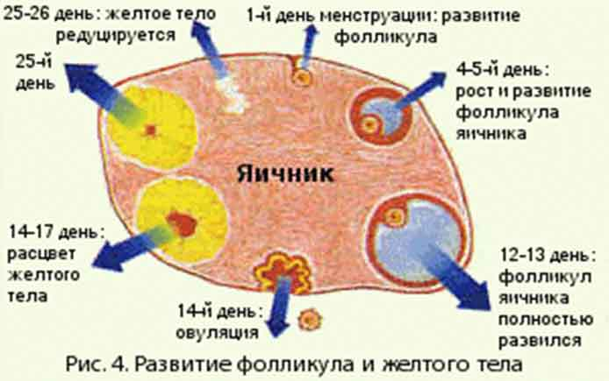
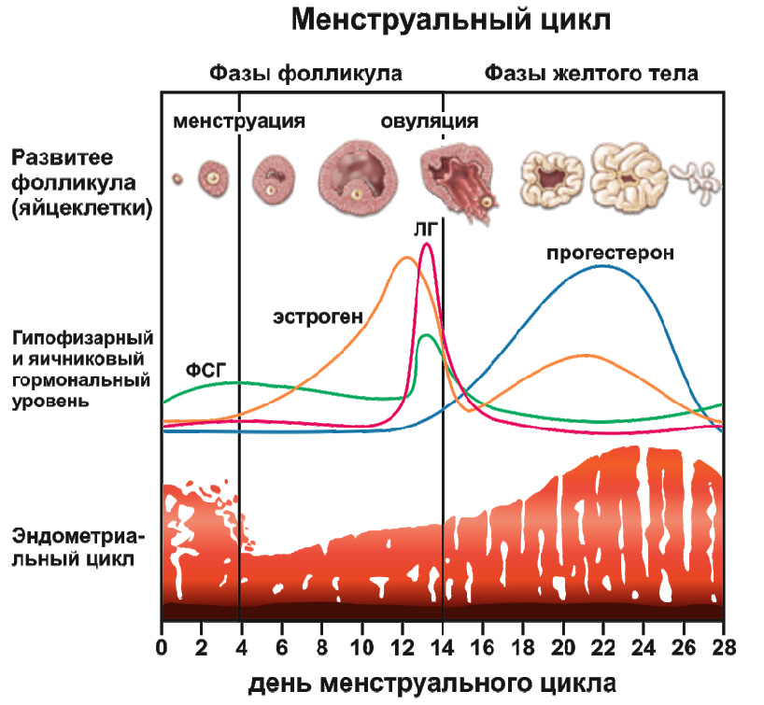
Почему прием микронизированного прогестерона необходим именно с 17 по 26 день цикла?*
Физиология менструального цикла:
С 17 дня цикла начинается синтез прогестерона в желтом теле яичника
С 26 дня цикла желтое тело редуцируется и прекращает синтез прогестерона
*при 28 дневном менструальном цикле
Notes:
Почему же именно с 17 по 26 день цикла необходимо назначать прогестерон?
Т.к. в физиологическом цикле именно с 17 дня цикла происходит расцвет желтого тела и начинается максимальный синтез прогестерона в желтом теле яичника, а с 26 дня цикла желтое тело редуцируется и прекращает синтез прогестерона.

Slide 27
Схема дозирования при состояниях, связанных с недостаточностью лютеиновой фазы в гинекологии (в том числе, при нарушениях менструального цикла)
микронизированного прогестерона 300 мг
Notes:
После диагностического цикла (300мг Утрожестана в сутки) и получения данных обследований Вы сможете принять решение о дальнейшем лечении, ориентируясь на планы пациентки: если пациентка планирует беременность – продолжить терапию Утрожестаном минимум в течение 3-х МЦ.
В случае задержки менструации и диагностике беременности лечение может быть продолжено (при наличии показаний).

Slide 28
Ключевые моменты
1
Гипоталамические нарушения могут быть причиной как первичной, так и вторичной олигоменореи и аменореи.
Аномальная масса тела – ожирение и дефицит питания – наиболее частые причины вторичной аменореи и олигоменореи у подростков.
Вторичная аменорея и олигоменорея – диагнозы «исключения», лечебная тактика в каждом случае должна быть индивидуальной
2
3

Slide 29
г. Ростов-на-Дону
2025
Спасибо за внимание!
г. Ростов-на-Дону

